Slide 1
物业ERP培训
中国铁建地产西南区域公司
2017-03

Slide 2
目录
Contents
第一章
培训目标及对象
第二章
系统概述
第三章
投诉报修介绍
第四章
移动签到介绍
第五章
通知公告介绍

Slide 3
Part 01
培训目标及对象

Slide 4

培训目标
了解投诉报事的功能和使用方式；
了解移动签到的功能和使用方式；
了解通知公告的功能和使用方式；
熟悉掌握各个部分的核心功能和使用流程与方式。

Slide 5
培训对象
物业部：投诉报事、公告、签到
销售部：销售端，用户端使用
物业部
销售部

Slide 6

Part 02
系统概述
物业ERP整体介绍

Slide 7
物业ERP整体介绍
物业ERP分为：投诉报修 、公告、 移动签到。
投诉报修：分为投诉和报修。投诉可以选择小区，输入投诉建议的内容，提交投诉。报修分为个人维修和公共维修，选择小区单元和维修类型，补充其他信息后提交
公告：在某小区中新增新的公告，新增的公告将会在慧生活中显示。
移动签到：根据班次签到，签到时显示位置，位置可微调，系统有签到历史明细。同时可以实现请假和外出报备功能。
投诉报修
公告
移动签到
1
2
3

Slide 8
Part 03
投诉报修
app端投诉报修
投诉报修后台

Slide 9
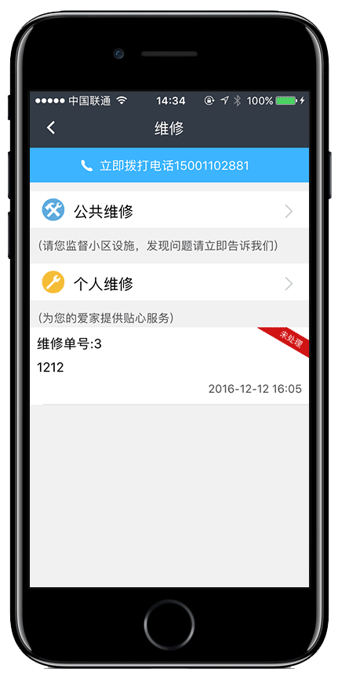
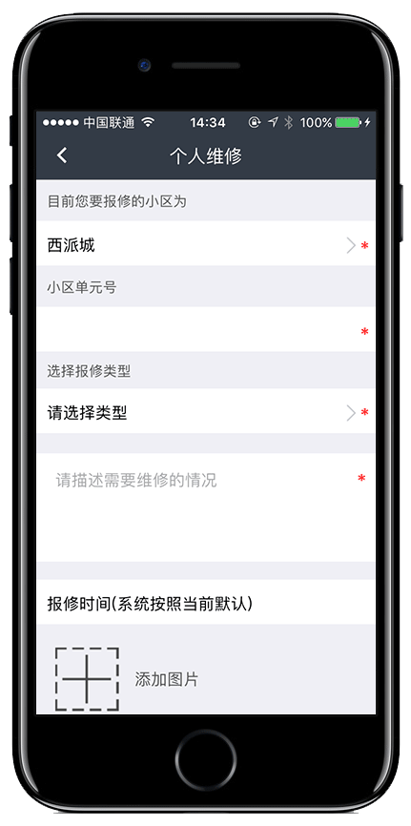
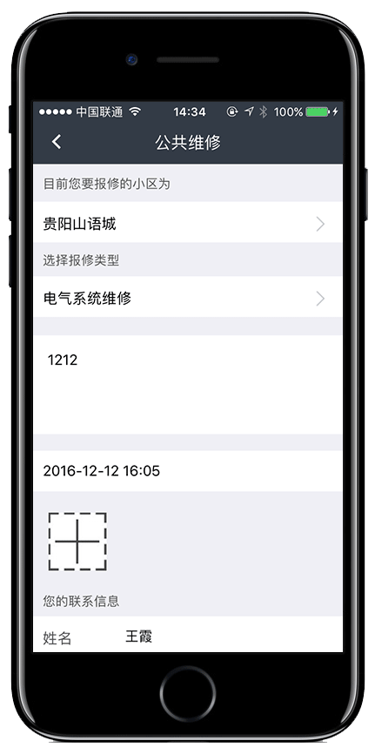
app端投诉报修——维修
1.个人维修：选择小区单元，报修类型以及补充其他必须信息后提交申请
2.公共维修：选择小区单元，报修类型以及补充其他必须信息后提交申请
Notes:
精简1、2条，最前面加一条行业的发展情况，体现公司上线APP是引领行业发展

Slide 10
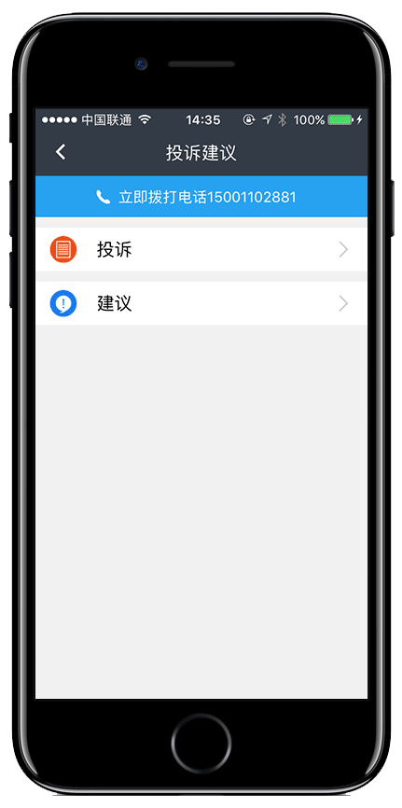
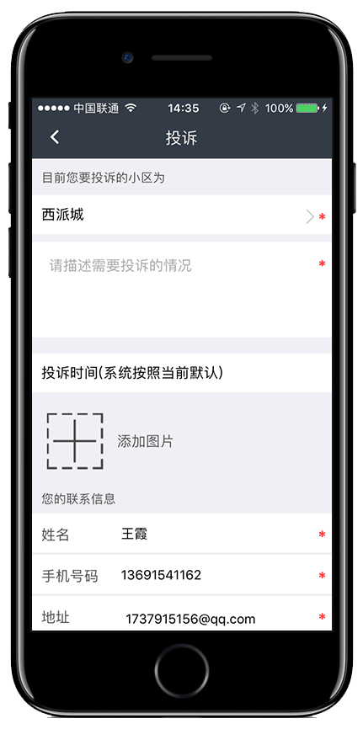

app端投诉报修——投诉
1.投诉：选择小区以及描述投诉情况提交投诉
2.建议：选择小区以及描述建议内容提交建议

Slide 11
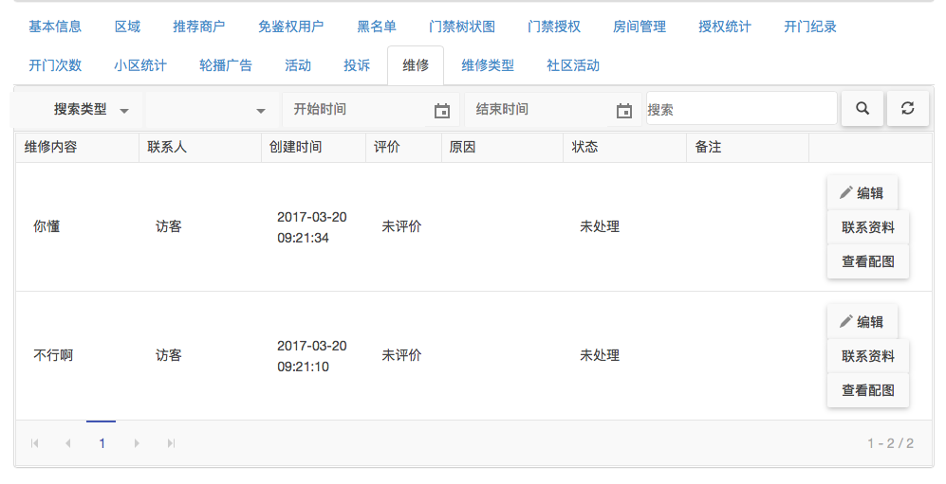
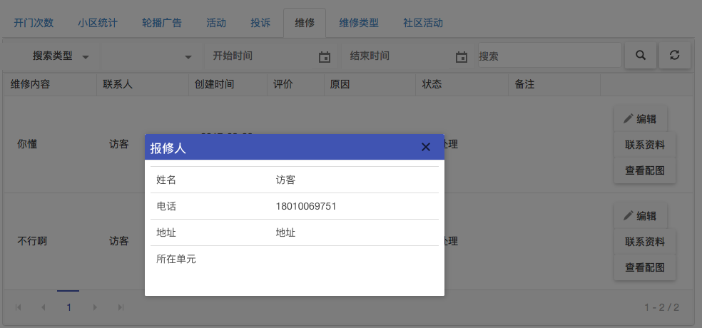
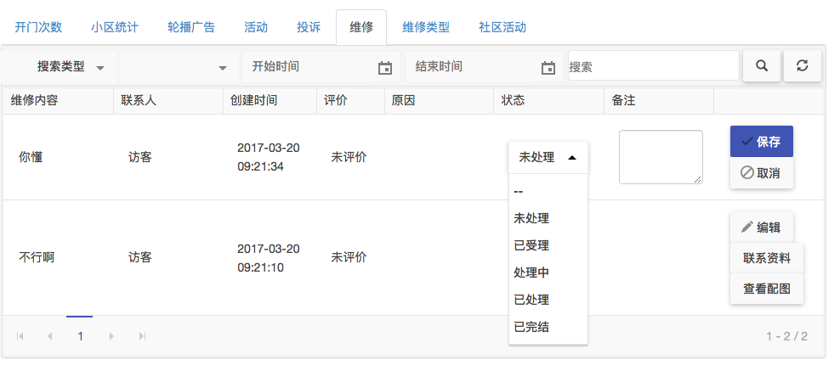
投诉报修后台——维修
1. 联系资料：报修人员的资料
2.修改状态：对此报修事件做相应的状态修改，将会显示在慧生活app中
3.添加备注：修改状态时添加修改备注
4.查看配图：如果报修人员上传了图片可提前准备维修工具

Slide 12
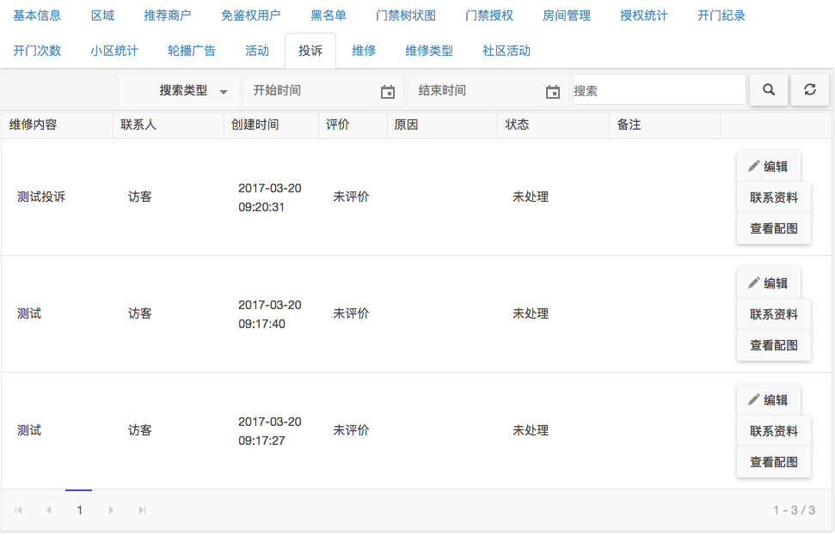
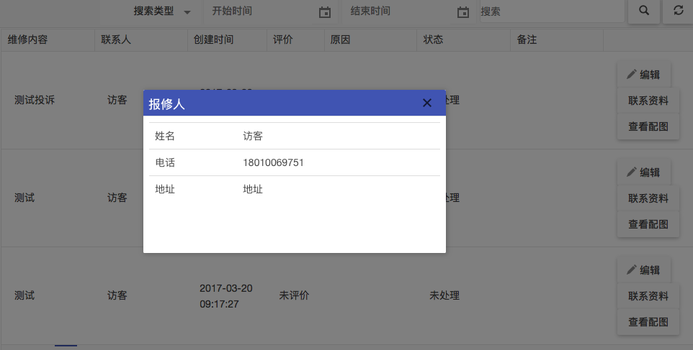
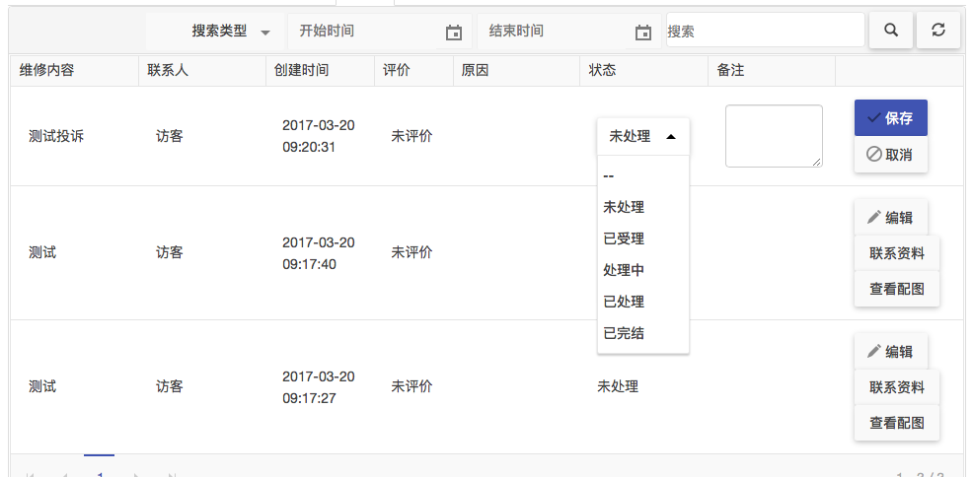
投诉报修后台——投诉
1. 联系资料：投诉人员的资料
2.修改状态：对此投诉事件做相应的状态修改，将会显示在慧生活app中
3.添加备注：修改状态时添加修改备注
4.查看配图：如果投诉人员上传了图片可直观查看投诉情况

Slide 13
Part 04
移动签到
app端移动签到
慧签到后台

Slide 14
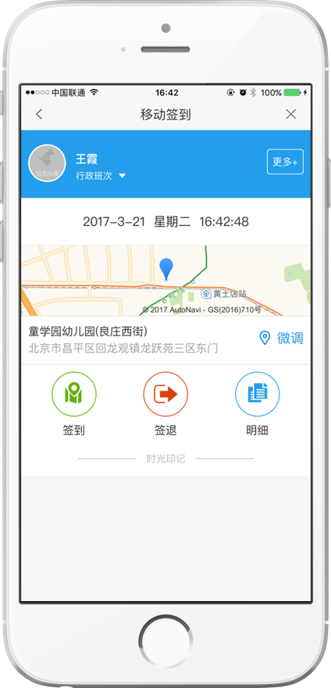
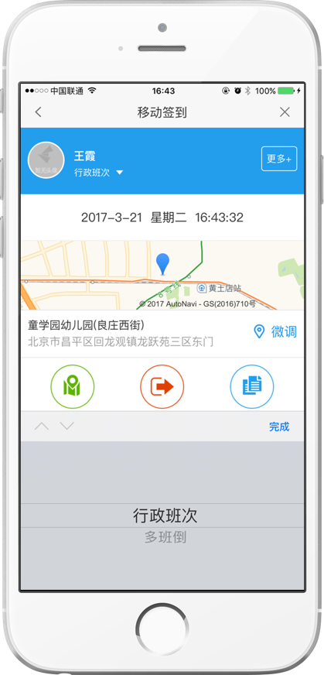
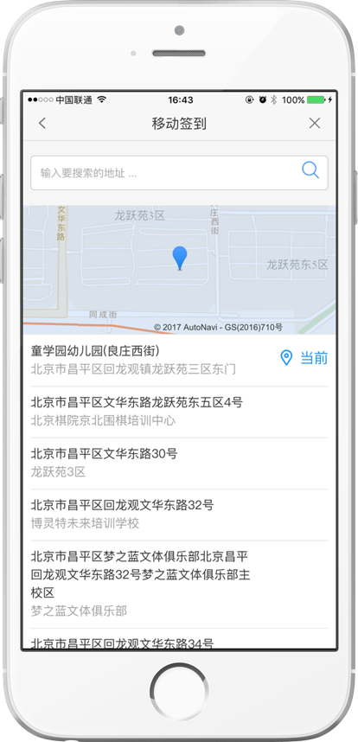
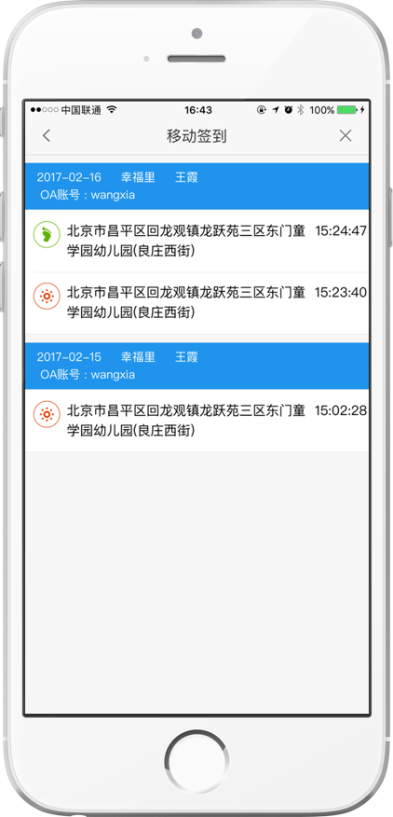
app端移动签到——签到
1.行政班次：每天可签到一次和签退一次
2.多班倒：每天可根据班次多次签到签退
3.微调：定位不准确时微调位置
4.明细：签到历史以及签到信息

Slide 15
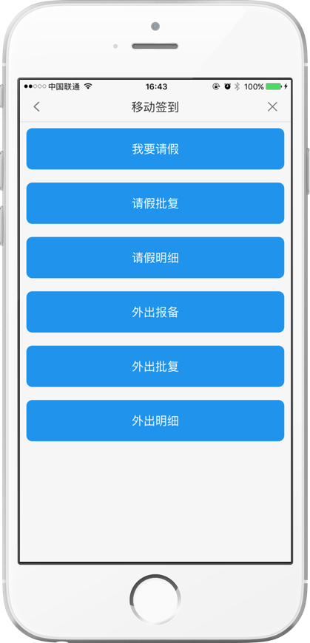
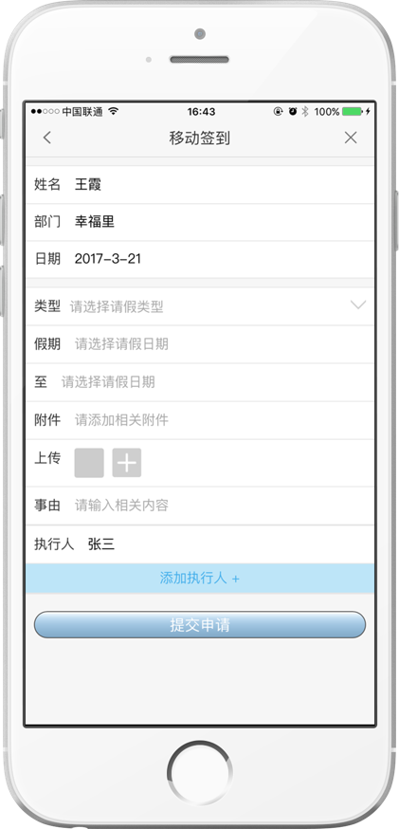
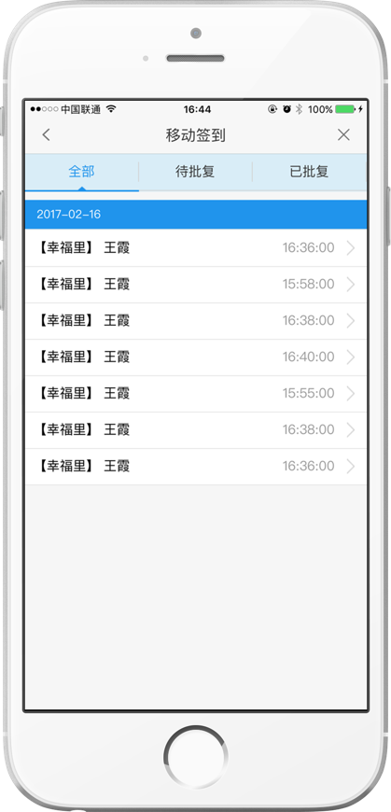
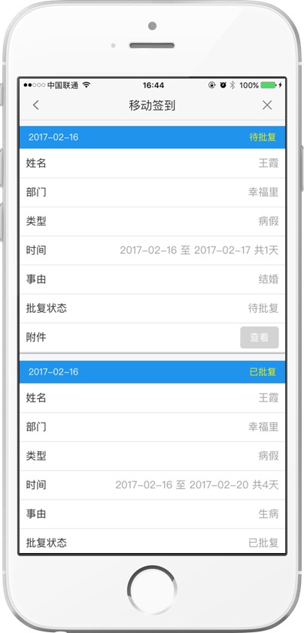
app端移动签到——请假
1.我要请假：填写请假事由，发起请假申请
2.请假批复：请假历史，所有请假汇总，包含待批复和已批复
3.请假明细：按照请假事件罗列所有请假详细信息

Slide 16
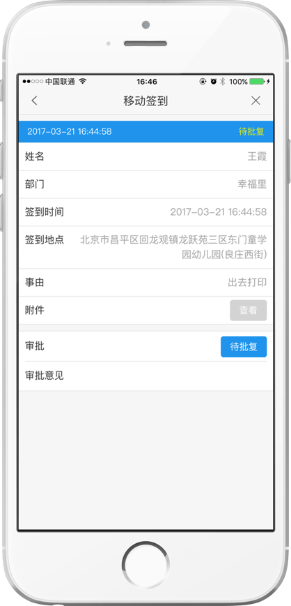
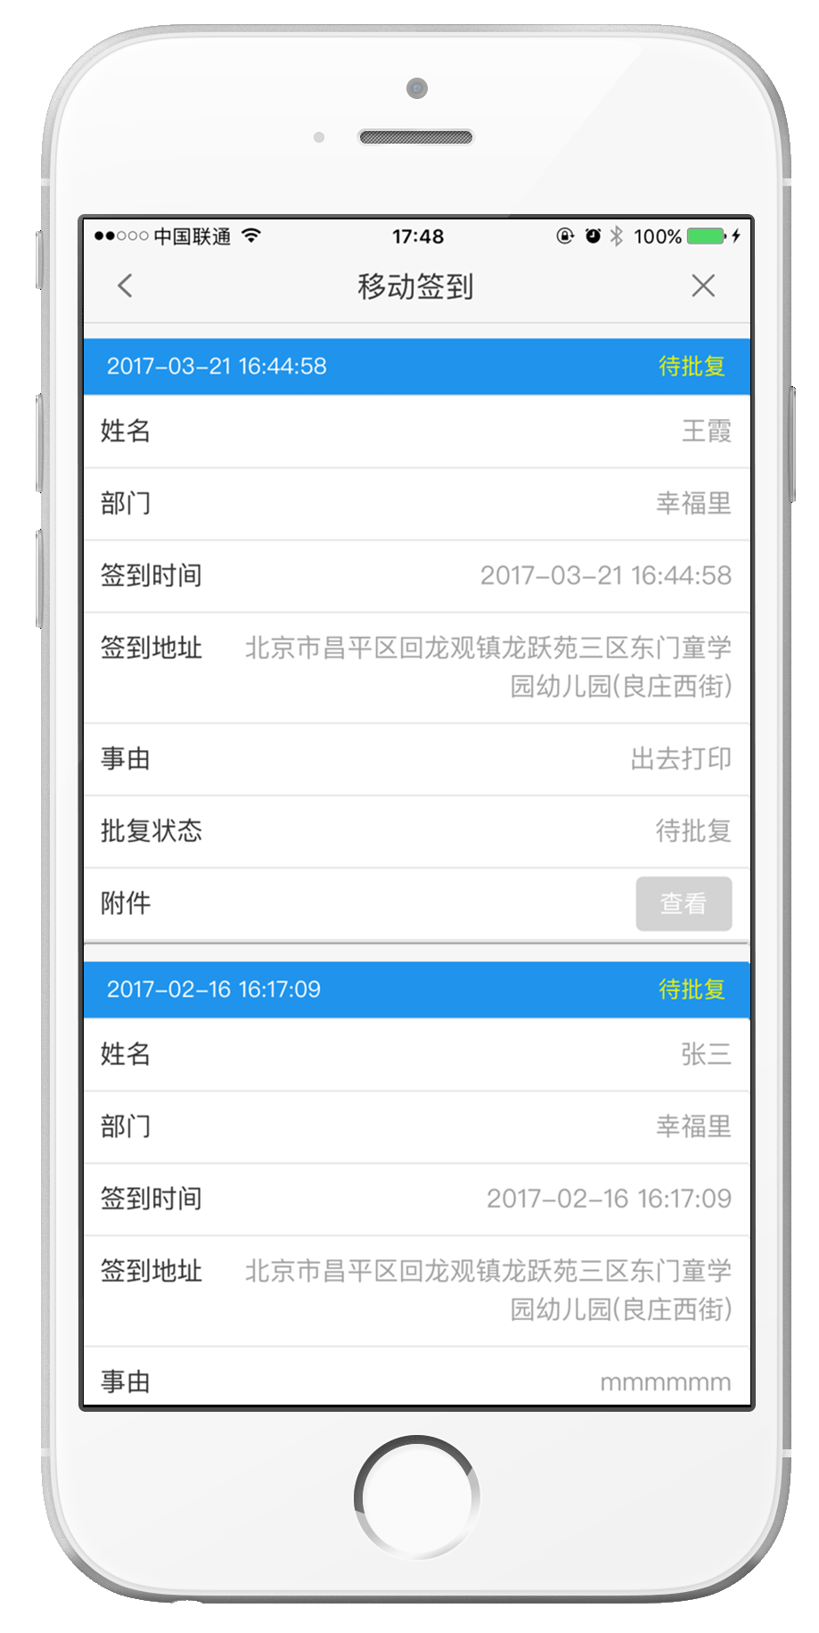
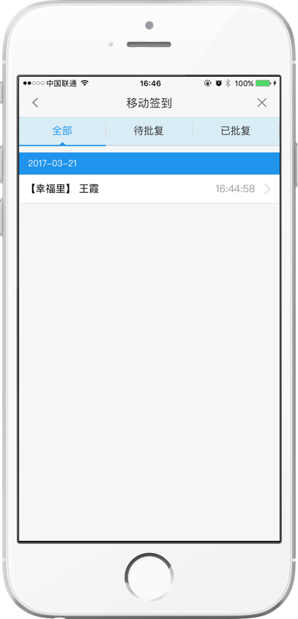
app端移动签到——外出
1.外出报备：填写外出事由，发起外出申请
2.外出批复：外出历史，所有外出汇总，包含待批复和已批复
3.外出明细：按照外出事件罗列所有外出详细信息

Slide 17
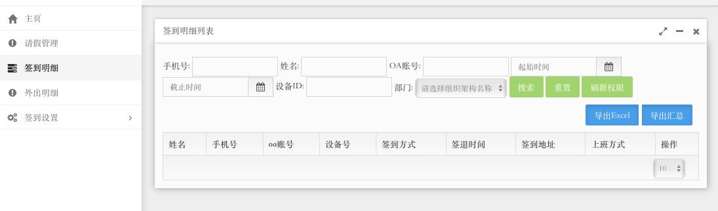
慧签到——签到明细
1.搜索：根据条件筛选签到记录
2.导出excel：将签到记录到出到excel

Slide 18
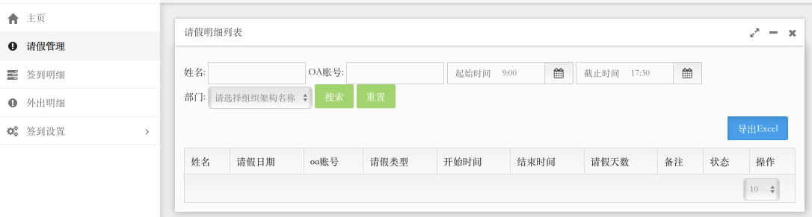
慧签到——请假管理
1.搜索：根据条件筛选请假记录
2.导出excel：将请假记录到出到excel

Slide 19
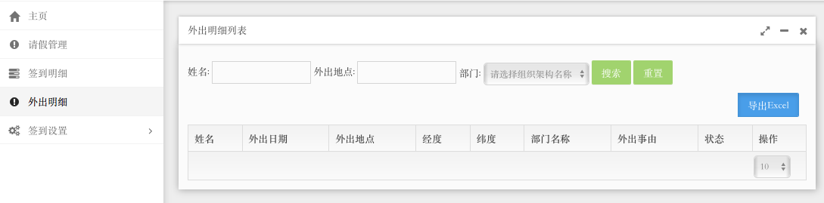
慧签到——外出明细
1.搜索：根据条件筛选外出记录
2.导出excel：将外出记录到出到excel

Slide 20
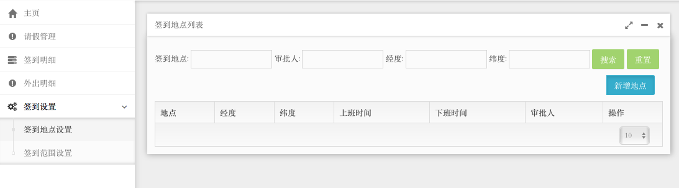
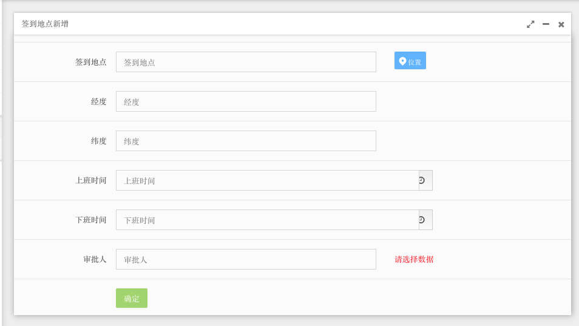
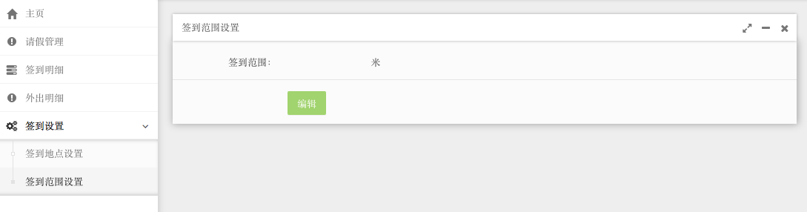
慧签到——签到设置
1.签到地点设置：设置有效的签到地点
2.新增地点：添加新的签到地点
3.签到范围设置：以签到地点为中心的有效签到范围

Slide 21
Part 05
通知公告
app端公告
公告后台

Slide 22
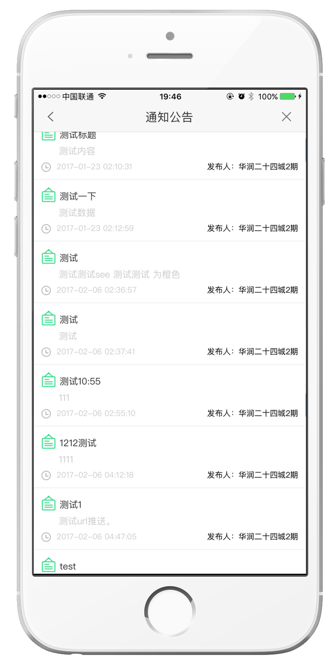
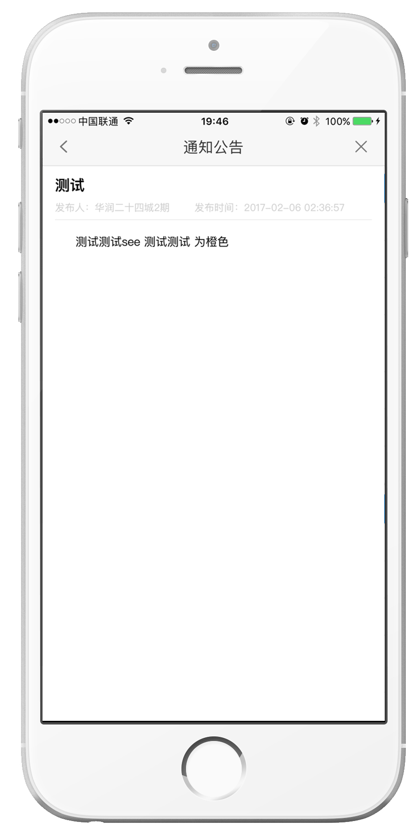
app端通知公告
通知公告列表：展示当前所在小区所有公告，
公告详情：点击公告列表中的具体的公告，进入“公告详情”展示该条公告具体的数据

Slide 23
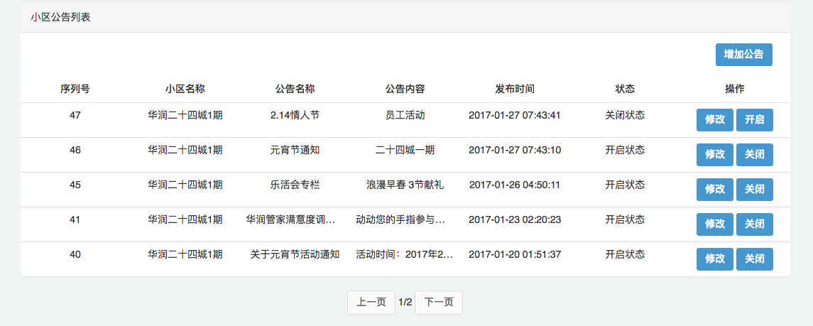
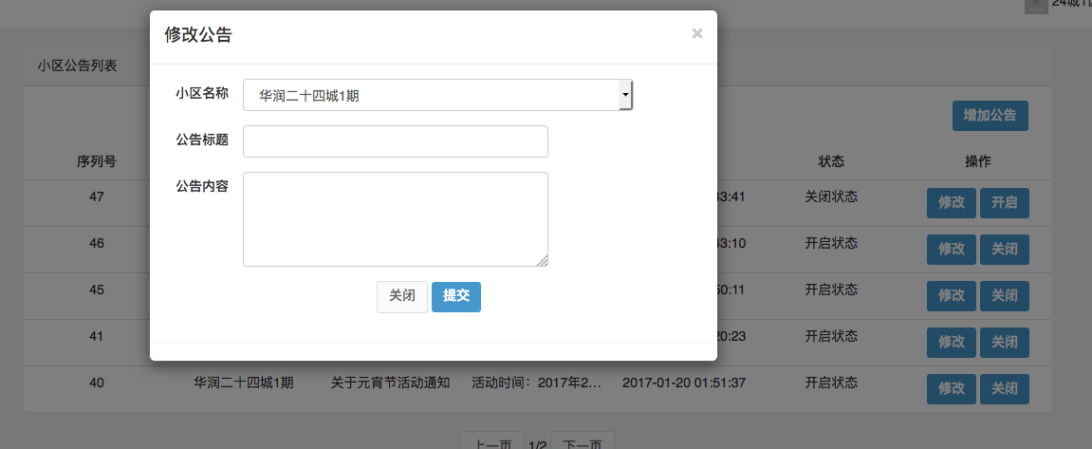
公告后台
1.新增公告：在某小区中新增新的公告，新增的公告将会在慧生活中显示
2.修改公告：修改公告信息后，慧生活刷新则会看到新的公告内容

Slide 24
THANKS FOR WATCHING
感谢观看
奥科科技（北京）有限公司

